Slide 1


Base de dato LEGO
Martin Polanco Barrero

Slide 2

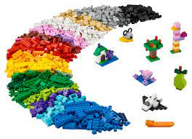
Problema a resolver
Cuando se tiene una colección de lego, el principal problema poder es encontrar las piezas adecuadas para la construcción de algún set predeterminado, o un proyecto que se tenga en mente. Esto se debe a que la marca lego, dispone de 9000 piezas diferentes, disponibles en 58 colores. Debido a esta gran variedad de piezas, si no se tienen correctamente clasificadas y ubicadas, al momento de construir cualquier proyecto que se tenga en mente, va a ser muy difícil encontrar las piezas que se deseen usar.

Slide 3
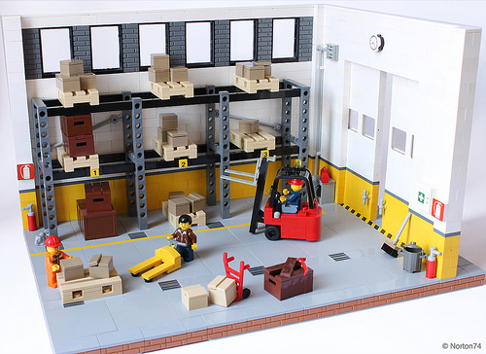
Requerimientos funcionales
Este sistema debe poder almacenar los datos que se deseen, teniendo la posibilidad de eliminarlos. También debe poder filtrarlos por medio de un id que el usuario debe conocer previamente del fabricante LEGO, con la posibilidad de proyectarlos en pantalla, individual, por grupo o en la totalidad de los datos guardados.

Slide 4
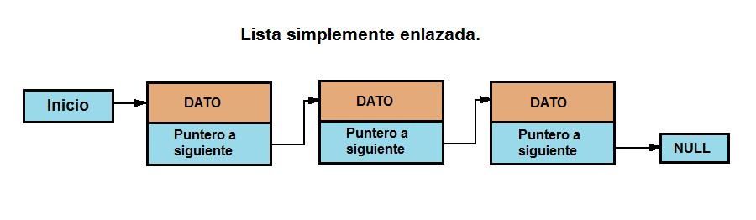
Uso de estructuras de datos en la solución del problema a resolver
En este prototipo se implementó una lista encadenada simple con cola LIFO, la cual se utiliza como almacenamiento de los datos que se ingresan al sistema, ingresando los datos por la cola de la lista. En cambio, la eliminación solo se hace mediante una posición especial, ya que se le pregunta al usuario que ID de pieza es el que desea eliminar, llegando hasta el nodo donde se encuentre y sacándolo de la lista. Para facilitar la agrupación y búsqueda de los datos, cada vez que se ingresa un dato o un conjunto de datos, se le hace un bubble sort a la lista, mirando si un ID de una pieza es mayor al de la siguiente, pero para reubicar esta información, no se mueven los nodos, si no que se guardan los datos de los nodos en un almacenamiento temporal y se actualizan los datos de los nodos con estos nuevos datos guardados.

Slide 5
Pruebas y análisis comparativo del uso de las estructuras de datos
Para la insercion en la lista encadenada:
10000 = 51 milisegundos
100000 = 175 milisegundos
1000000 = 188 milisegundos
10000000 = 207 milisegundos
100000000 = 241 milisegundos

Slide 6
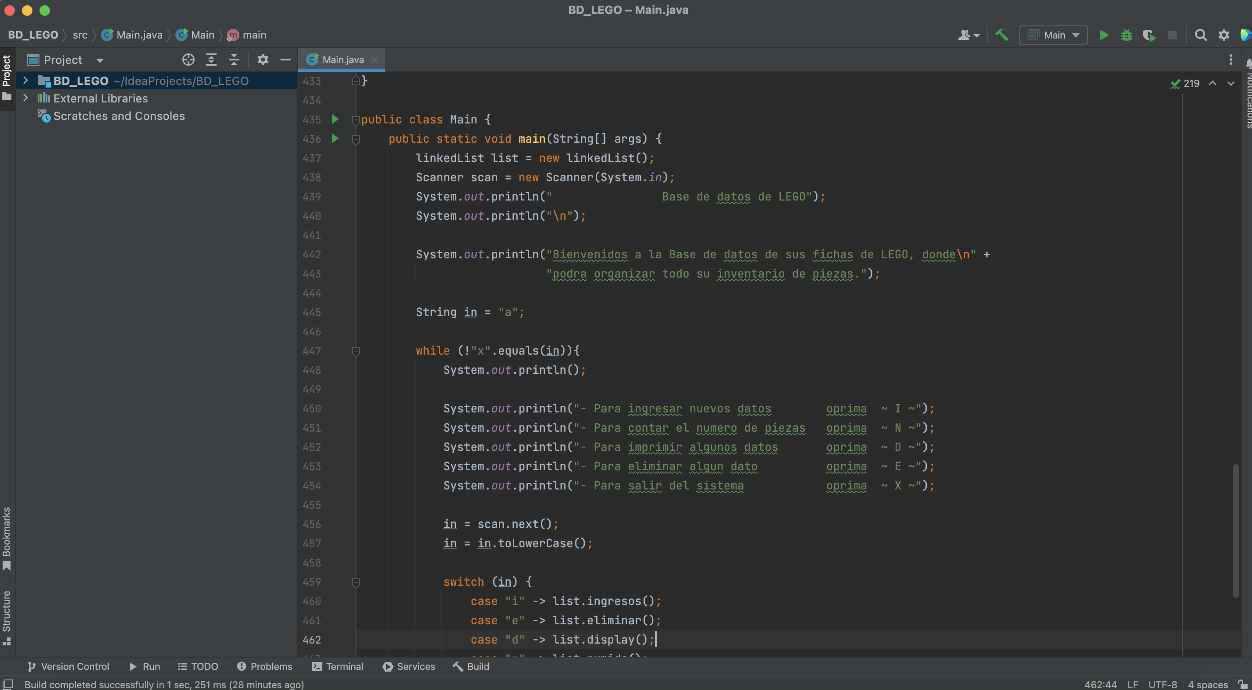

Lenguajes de programación y herramientas de software usados
Se utilizo el lenguaje de programacion java con el ide IntelliJ Idea

Slide 7
Referencias
https://analisisyprogramacionoop.blogspot.com/2017/07/lista-simplemente-enlazada-C-sharp.html
https://es.wikipedia.org/wiki/IntelliJ_IDEA

